Slide 1
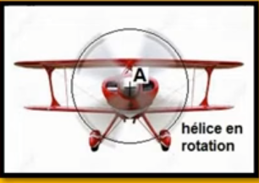
 | CINÉMATIQUE DU SOLIDE COURS
La cinématique est la partie de la mécanique qui étudie le mouvement des corps,
indépendamment des forces qui les produisent.
Les grandeurs étudiées s’appellent mouvement, déplacement, trajectoire, vitesse et
accélération.
Le mot cinématique dérive du grec Kinéma, qui signifie mouvement.
En cinématique, les solides étudiés sont supposés indéformables.

Slide 2
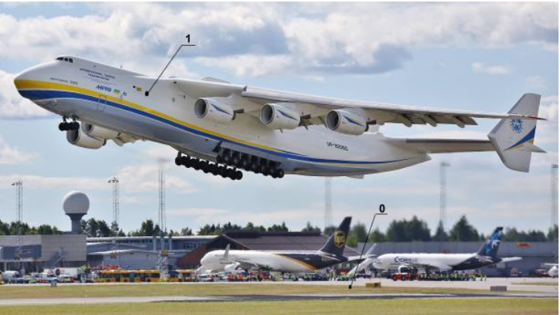
Référentiel
1.1. Repère d’espace : Le mouvement d’un solide peut être défini par rapport à un autre solide choisi comme repère d’espace et appelé solide de référence.
Exemple : le mouvement d’un avion 1 par rapport au sol 0 est noté …………….., 0 est le solide de référence.
M^{VT} (1/0)
Inversement le mouvement du sol par rapport à l’avion est noté ...................... , 1 est dans ce cas le solide de référence.
M^{VT} (0/1)

Slide 3
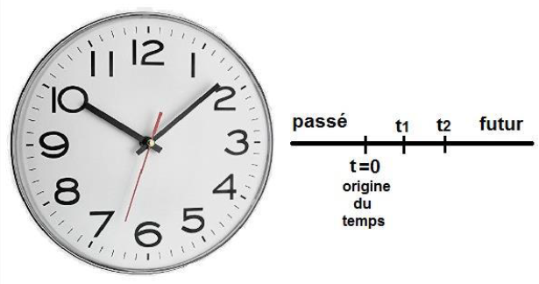
1.2. Repère de temps : En mécanique, le temps est considéré comme absolu et uniforme. Chaque moment, chaque fragment de temps est identique au suivant. Le temps peut être schématisé par une droite, orientée du passé vers l’avenir
La seconde est l’unité de temps. Les autres unités usuelles peuvent être utilisées (minute, heure …), t est un point de cet espace-temps, t est appelé la date.

Slide 4
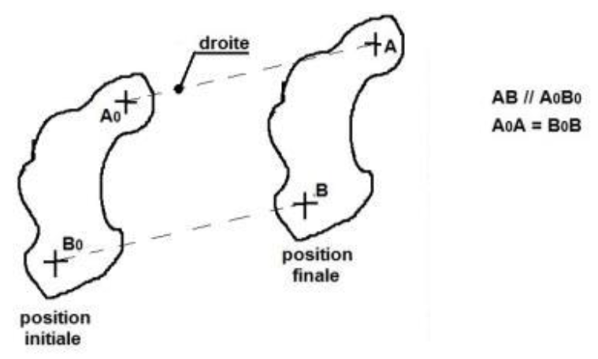
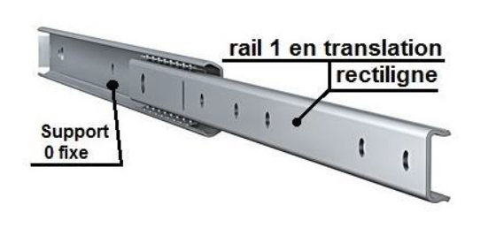
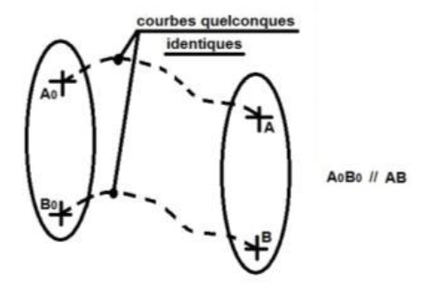
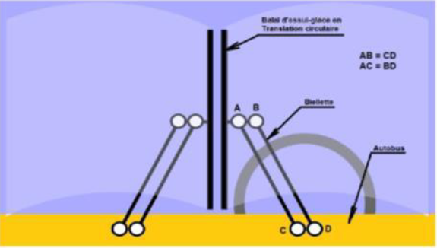
Mouvements
Un solide exécute un mouvement plan lorsque tous les points qui le constituent se déplacent dans des plans parallèles entre eux.
Principaux mouvements plans de solides
Translation
Rectiligne
Translation
Curviligne

Slide 5
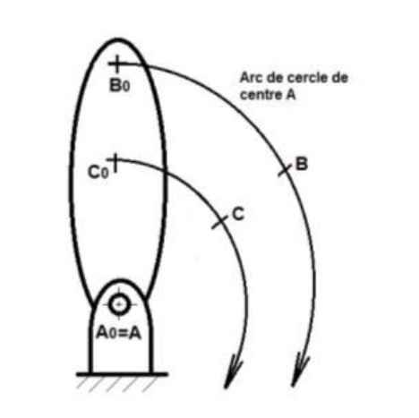
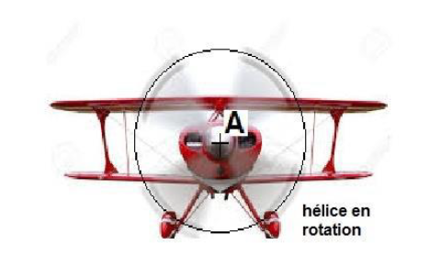
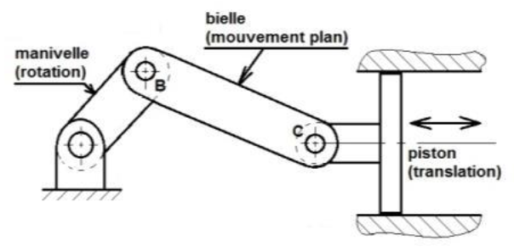
Rotation
(d’axe fixe)
Mouvement plan
général

Slide 6
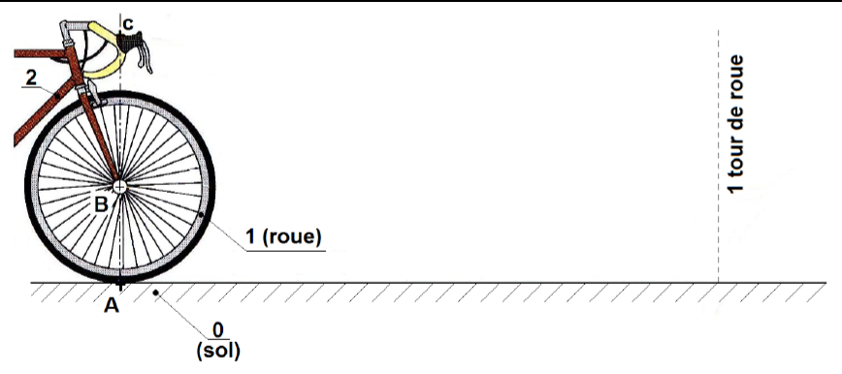
Trajectoire d’un point :
Il s’agit de l’ensemble des positions successives du point lors de son mouvement dans le repère de référence.
Exemple : bicyclette. A est le point de contact entre la roue 1 et le sol 0. B est le centre de l’articulation entre la roue 1 et le cadre 2. C est un point appartenant à une poignée de frein. Le cadre du vélo se déplace en .........................................
Translation rectiligne
Tracer sur la figure les trajectoire suivantes : T_{C}(2/0) (trajectoire du point C appartenant à 2 par rapport à 0)
T_{B}(2/0)
T_{B}(1/0)
T_{A}(1/0)
T_{C}(2/0)
T_{B}(2/0)
= T_{B}(1/0)
T_{A}(1/0)

Slide 7
Points coïncidents : points appartenant à des solides différents, qui se trouvent toujours superposés quel que soit l’instant t. Dans l’exemple du vélo le point B appartenant à 1 est coïncident au point B appartenant à 2, donc : V_{B}(1/2) = V_{B}(2/1) = 0.
Tracer sur la figure les trajectoire suivantes : T_{C}(2/0) (trajectoire du point C appartenant à 2 par rapport à 0)
T_{B}(2/0)
T_{B}(1/0)
T_{A}(1/0)
T_{C}(2/0)
T_{B}(2/0)
= T_{B}(1/0)
T_{A}(1/0)

Slide 8
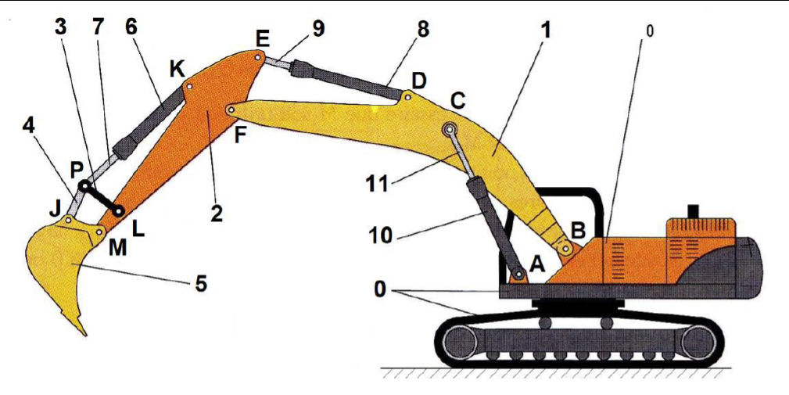
Applications
4.1. Pelle hydraulique : Donner le type de mouvements des pièces suivantes :
Mvt 1/0 : .................................... Mvt 2/1 : ........................................ Mvt 11/10 : ......................................
Rotation de centre B
Rotation de centre F
Translation rectiligne
Tracer les trajectoires suivantes T_{C}(1/0), T_{L}(2/1), T_{L}(3/1), T_{E}(9/8), T_{C}(11/10).
T_{E}(9/8)
T_{L}(2/1)
= T_{L}(3/1)
T_{C}(11/10)
T_{C}(1/0)

Slide 9
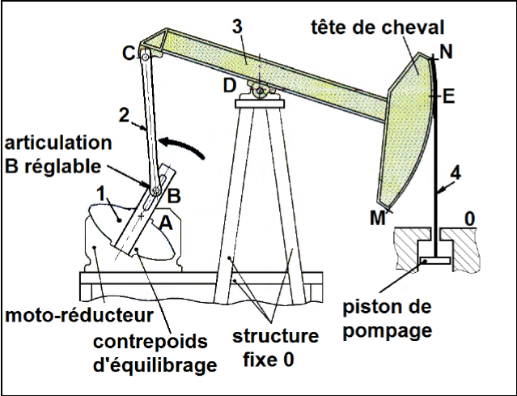
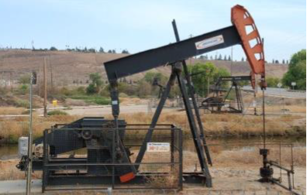
4.2. Pompe à pétrole
La pompe proposée sous forme simplifiée est utilisée lorsque la pression des nappes est insuffisante pour l’extraction. Sa forme particulière justifie son appellation « tête de cheval ». Le mouvement moteur est fourni en A à la manivelle 1 par un motoréducteur et se transmet en B à une bielle 2 puis en C à la tête de cheval 3. La tête 3, articulée en D sur une structure fixe 0, entraîne un câble 4 fixé en N et enroulé sur l’arc NM. Le câble fournit le mouvement de va-et-vient à un piston coulissant dans le cylindre 0, créant ainsi l’aspiration du pétrole.

Slide 10
Donner le type de mouvement des pièces suivantes :
Rotation de centre D
Rotation de centre C
M^{VT} 3/0 : ………………………............... M^{VT} 2/3 : ………………………...............
M^{VT} 1/0 : ………………………............... M^{VT} 2/0 : ………………………...............
Rotation de centre A
Mouvement plan
T_{C}(3/0)
Tracer les trajectoires suivantes :
T_{B}(1/0), T_{B}(2/0), T_{C}(3/0) et T_{N}(3/0)
T_{N}(3/0)
T_{B}(1/0)
= T_{B}(2/0)

Slide 11
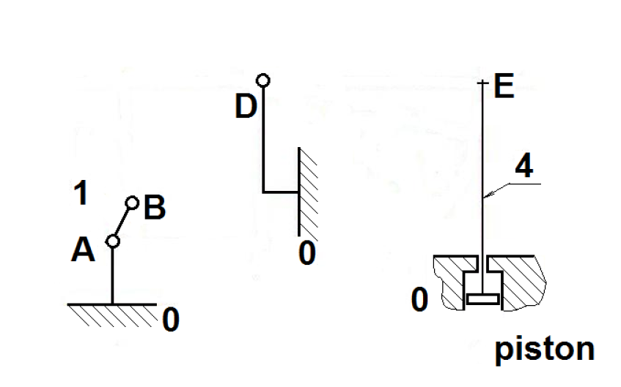
Compléter le schéma cinématique de cette pompe à pétrole :

Slide 12
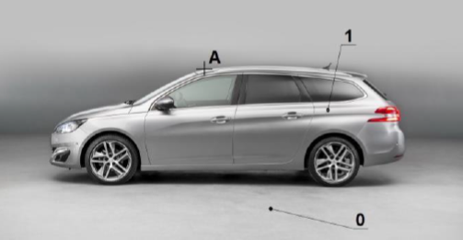
Vecteur vitesse
5.1. Translation rectiligne
Vitesse linéaire $\vec{V_{A}\left(1/0\right)}$ ⇨ Vitesse du point A appartenant au solide 1 par rapport au solide de référence 0.
Unité : m/s
$$\vec{V_{A}\left(1/0\right)}$$
50
x 1000
V_{A}(1/0) =
= 13,9 m/s
3600
La voiture roule à 50 Km/h, calculer sa vitesse linéaire en m/s puis tracer le vecteur vitesse sur la figure.
1cm ⇨ 5 m/s
⇨ 13,9 / 5 = 2,78 cm

Slide 13
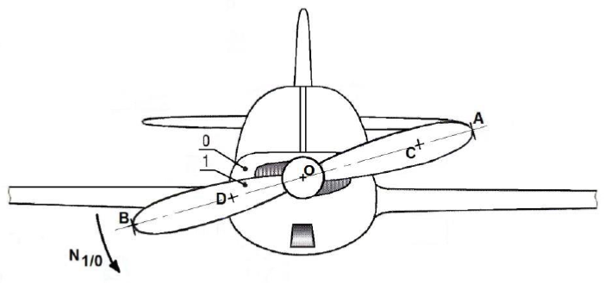
5.2. Rotation
$$\vec{V_{A}\left(1/0\right)}$$
Unité : rad/s
1 tour = 𝟐𝛑 radians
Rotation ⇨ VA(1/0) = $ω$ . R
L’hélice d’avion a une fréquence de rotation N_{1/0} de 1000 tr/min, calculer sa vitesse angulaire 𝜔_{(1/0)}
1000
x 2π
𝜔_{(1/0)} =
= 104,7 rad/s
60
La vitesse linéaire V_{A}(1/0) est tangente au rayon [OA] et est égale au produit OA (le rayon) par la vitesse
angulaire ω_{(1/0)} du solide.
Calculer la vitesse linéaire V_{A}(1/0) sachant que [OA] = 0,8m. Puis tracer cette vitesse (1 cm ⇨ 50 m/s)
V_{A}(1/0) =
104,7
x 0,8
= 83,7 m/s
⇨ 83,7 / 50 = 1,7 cm

Slide 14
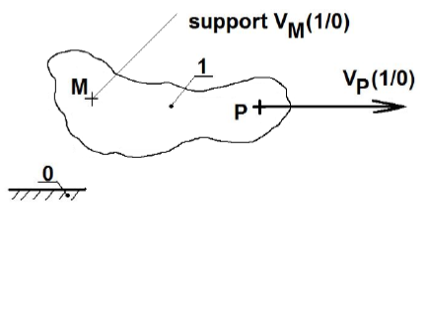
Propriétés, constructions des vecteurs vitesse
6.1. Centre Instantané de Rotation
Pour tout solide en mouvement plan il existe un point I et un seul, ayant une vitesse nulle à l’instant considéré. Il se nomme Centre Instantané de Rotation et est placé à l’intersection des normales des vitesses. Le mouvement plan est ramené à un mouvement de rotation.
➢ Tracer la normale en P du vecteur V_{P}(1/0)
➢ Tracer la normale en M du vecteur V_{M}(1/0)
➢ Placer le CIR I_{(1/0)}
I_{(1/0)}

Slide 15
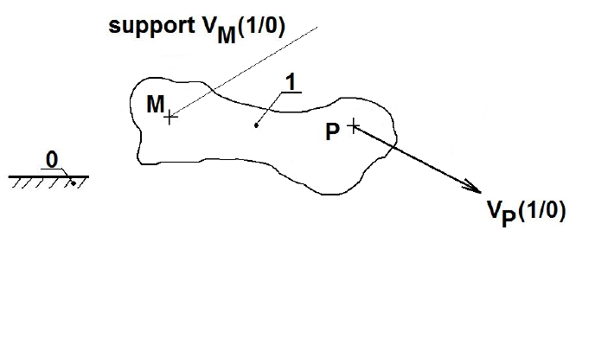
6.2. Champ des vecteurs vitesse
A l’instant t, dans le mouvement plan (1/0), la norme d’un vecteur vitesse V_{M}(1/0) est proportionnelle à la distance de ce point au centre instantané de rotation.
➢ Construire le CIR
➢ Tracer le triangle des vitesses
M
V_{M}(1/0)
➢ Reporter le point M sur le triangle.
➢ Déterminer V_{M}(1/0) sachant que 1cm ⇨ 5m/s
V_{M}(1/0) = 3,5 x 5 = 17,5 m/s
I_{(1/0)}
Application : TD1

Slide 16
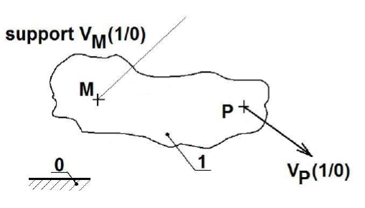
6.3. Équiprojectivité
Soit deux points M et P appartenant à un même solide en mouvement plan, $\vec{V_{M}}$ et $\vec{V_{P}}$ les vecteurs vitesses respectifs, la projection orthogonale de V_{M} sur MP est égale à la projection orthogonale de V_{P} sur MP.
Tracer la droite (MP).
Tracer la projection orthogonale de V_{P}(1/0) sur (MP).
//
//
Reporter cette longueur au point M.
Tracer le vecteur $\vec{V_{M}\left(1/0\right)}$ et donner sa valeur.
(1cm ⇨ 10 m/s)
VM(1/0) = 2,4 x 10 = 24 m/s
Application : TD2

